Slide 1


Slide 2




Slide 3

Luật chơi
Viết câu trả lời vào bảng con
Trả lời đúng được thưởng quà.
Trả lời sai không được thưởngquà.

Slide 4


Viết số: Hai mươi lăm nghìn năm trăm
25 500
.?.

Slide 5
Viết số: Bốn mươi bảy nghìn sáu trăm linh năm
77 605
.?.

Slide 6
Viết số: Chín mươi tám nghìn năm trăm linh hai
.?.
98 502

Slide 7


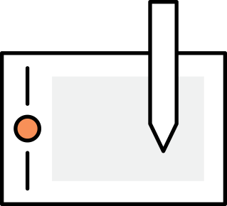
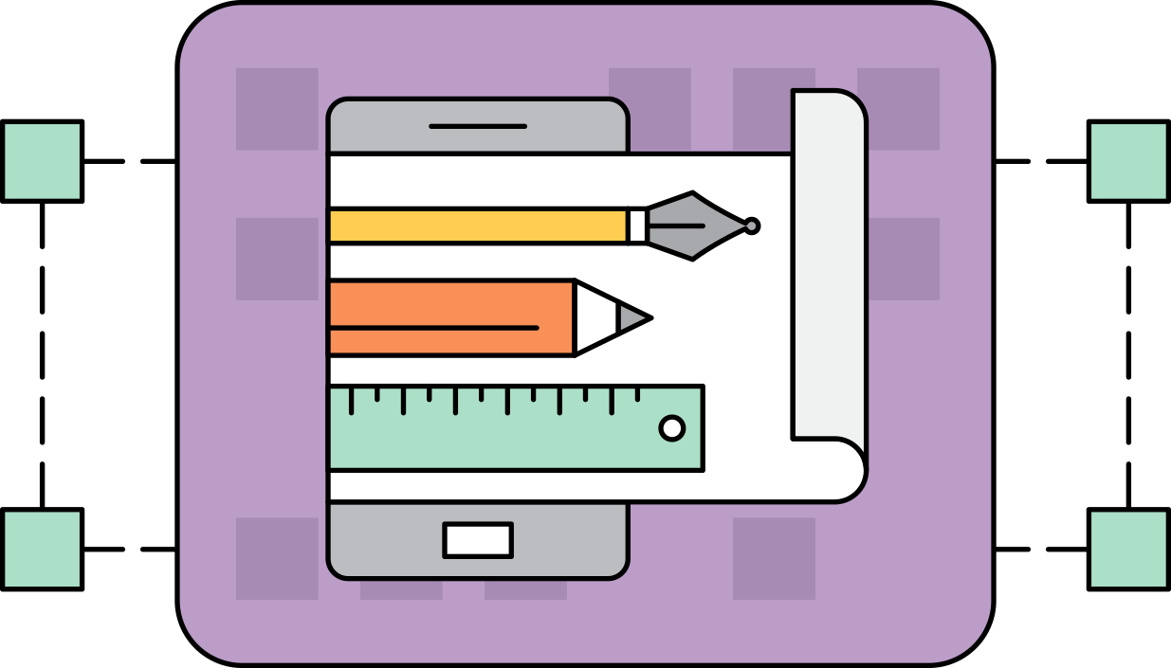


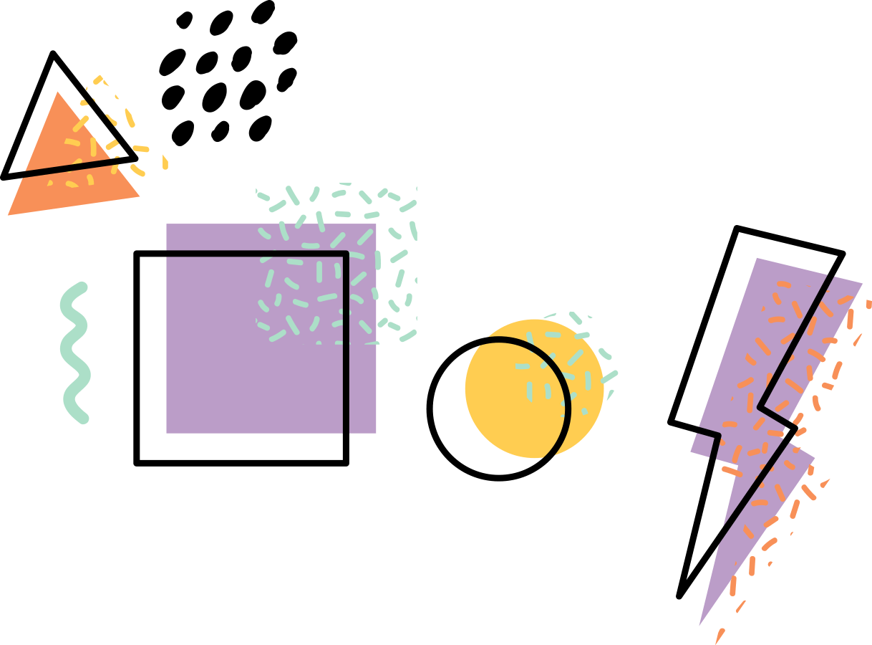
Tiết 1
BÀI 10
Hương Thảo – Zalo 0972.115.126

Slide 8




01.
03.
Đọc, viết được các số trong phạm vi 100 000
Nhận biết được cấu tạo thập phân của một số
02.
Nhận biết được các số tròn trăm nghìn

Slide 9


Slide 10


Dân số thành phố Cà Mau năm 2019 là 226 372 người.
(Theo https://www.camau.gov.vn)

Slide 11
Hàng trăm nghìn | Hàng chục nghìn | Hàng nghìn | Hàng trăm | Hàng chục | Hàng đơn vị
2 | 2 | 6 | 3 | 7 | 2
1 000
10
1 000
10
1 000
10
100
10
1 000
100 000
10 000
10
100
1 000
10
1
100 000
10 000
1 000
100
10
1
Số gồm: 2 trăm nghìn, 2 chục nghìn, 6 nghìn, 3 trăm, 7 chục và 2 đơn vị.
Viết là: 226 372. Đọc là: Hai trăm hai mươi sáu nghìn ba trăm bảy mươi hai.

Slide 12


Slide 13
1
Hoàn thành bảng sau
Hàng trăm nghìn | Hàng chục nghìn | Hàng nghìn | Hàng Trăm | Hàng chục | Hàng đơn vị | Viết số | Đọc số
6 | 5 | 0 | 0 | 3 | 2 | ? | ?
? | ? | ? | ? | ? | ? | 300 475 | ?
? | ? | ? | ? | ? | ? | ?
650 032
Sáu trăm năm mươi nghìn không trăm ba mươi hai
3
0
0
4
7
5
Ba trăm nghìn bốn trăm bảy mươi lăm
9
3
8
0
2
1
938 021
Chín trăm ba mươi tám nghìn không trăm hai mươi mốt

Slide 14
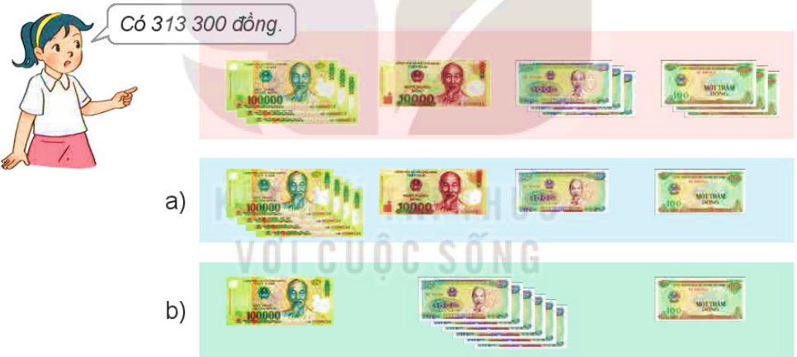
2
Nêu số tiền ở mỗi hình (theo mẫu)
411 100 đồng
106 100 đồng

Slide 15
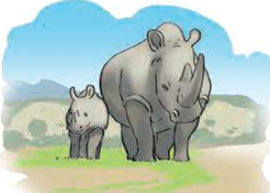
2
Đọc đoạn báo cáo dưới đây và trả lời câu hỏi.
“Tê giác là loài động vật trên cạn lớn thứ hai trên Trái Đất. Năm 1900, người ta ước tính có 500 000 con tê giác ngoài tự nhiên. Tuy nhiên, do nạn săn bắn bất hợp pháp mà ngày nay người ta ước tính chỉ có 27 000 con tê giác.”
(Theo https://www.worldwildlife.org/species/rhino)
a) Năm 1900, ước tính có bao nhiêu con tê giác sống ngoài tự nhiên?
b) Ngày nay, ước tính có bao nhiêu con tê giác sống ngoài tự nhiên?
Năm 1900, ước tính có 500 000 con tê giác sống ngoài tự nhiên.
Ngày nay, ước tính có 27 000 con tê giác sống ngoài tự nhiên.

Slide 16


Slide 17


